Slide 1
Подвигу жить вечно
Кл. час в 5 «А» классе, посвященный герою России З.Джибилову

Slide 2
Подвиг есть и в сраженье, Подвиг есть и в борьбе. Высший подвиг в терпенье, И любви, и мольбе. Если сердце заныло Перед злобой людской, Иль насилье схватило Тебя цепью стальной; Если скорби земные Жалом в душу впились, –
С верой доброй и смелой Ты за подвиг берись:
Есть у подвига крылья, И взлетишь ты на них, Без труда, без усилья, Выше мраков земных, – Выше крыши темницы, Выше злобы слепой, Выше воплей и криков, Гордой черни людской.

Slide 3
Что такое подвиг?
Когда совершаются подвиги?
Каждый ли человек может совершить подвиг?
Есть ли место подвигу в мирное время?

Slide 4
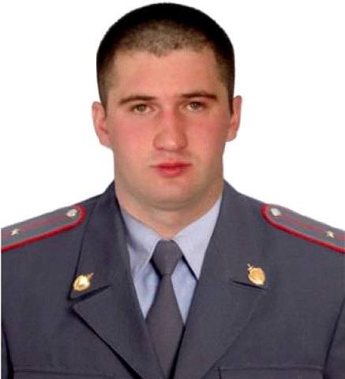
Заур Джибилов родился 24 марта 1986 года в городе Беслане Северо-Осетинской АССР. В 2006 году, после окончания Владикавказского колледжа электроники, поступил на службу в органы внутренних дел. В течение четырёх лет он служил в должности милиционера в приграничной зоне поселкового отделения в селе Зильги Правобережного района.
Заур Джибилов считался одним из лучших сотрудников данного отделения, и вскоре смог поступить на учёбу в Ростовский юридический институт МВД Россиии получить офицерское звание.
После окончания института Заур Джибилов получил звание младшего лейтенанта и с октября 2011 года работал инспектором ДПС полка ГИБДД по Республике Северная Осетия — Алания.
За год службы в этой должности Заур неоднократно был признан руководством ГИБДД образцовым сотрудником. Особо отмечались его исполнительность, дисциплинированность, ответственность и профессиональная грамотность

Slide 5
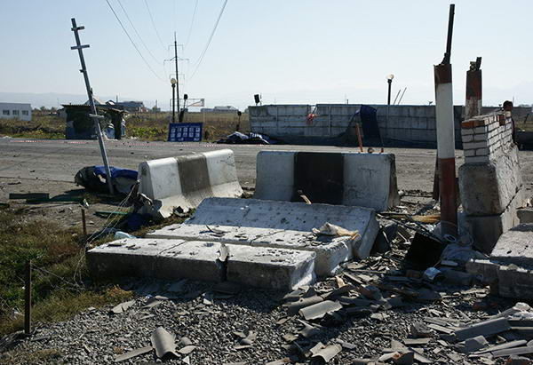
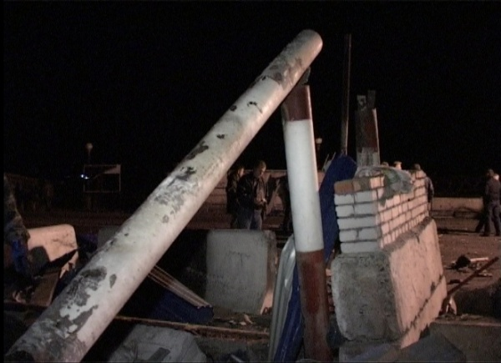
23 октября 2012 года в 4 часа 15 минут утра инспектор ДПС ГИБДД Заур Джибилов, находясь на дежурстве на посту ДПС «Кизляр» , он остановил для проверки автомашину ВАЗ-2109. Водитель попытался проехать без досмотра, но Джибилов преградил собой путь автомобилю и закрыл шлагбаум, одновременно подав сигнал тревоги своим сослуживцам. В это время преступник привёл в действие взрывное устройство, находившееся в багажнике автомобиля. В результате взрыва Джибилов погиб на месте, а дежурившие с ним на посту полицейские (капитан полиции Вадим Хоранов, лейтенант полиции Васо Басиев, лейтенант полиции Нана Латишвили и старший сержант полиции Евгений Корнеев), вовремя предупреждённые тревогой, спаслись от гибели, получив различные ранения.

Slide 6
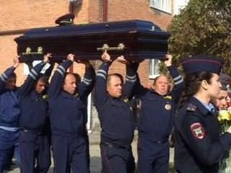
Ценой собственной жизни младший лейтенант Заур Джибилов спас жизни своих сослуживцев и не пропустил на территорию республики смертоносное оружие. Благодаря его мужеству удалось избежать террористического акта на территории Северной Осетии.

Slide 7
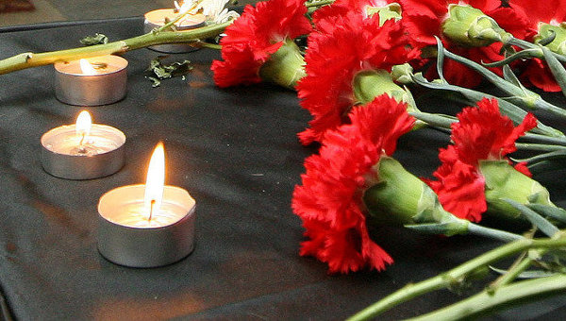
24 октября 2012 года в Беслане состоялось прощание с Зауром Джибиловым. С самого утра центральная улица города, на которой жил погибший офицер, была перекрыта. Проститься с героем пришли его друзья, близкие, коллеги, а также совершенно чужие люди, пришедшие проводить спасителя сотен жизней в последний путь.

Slide 8
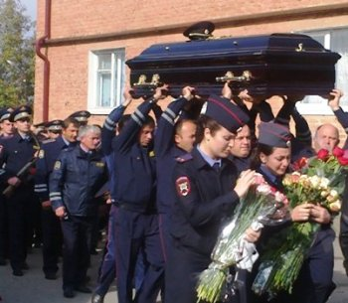
11 ноября 2012 года глава Северной Осетии Таймураз Мамсуров, по предложению министра внутренних дел республики генерал-лейтенанта полиции Артура Ахметханова, представил младшего лейтенанта полиции Заура Джибилова к званию Героя Российской Федерации.

Slide 9
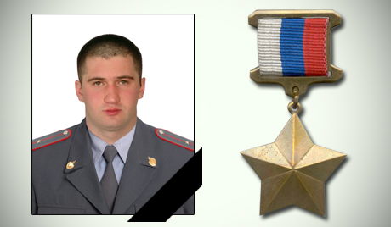
Указом № 1514 Президента России от 12 ноября 2012 года младшему лейтенанту полиции Джибилову Зауру Таймуразовичу за мужество и героизм, проявленные при исполнении служебного долга, было присвоено звание Героя Российской Федерации (посмертно)

